Slide 1
成果報告
早稲田大学 修士２年 鈴木 遼

Slide 2
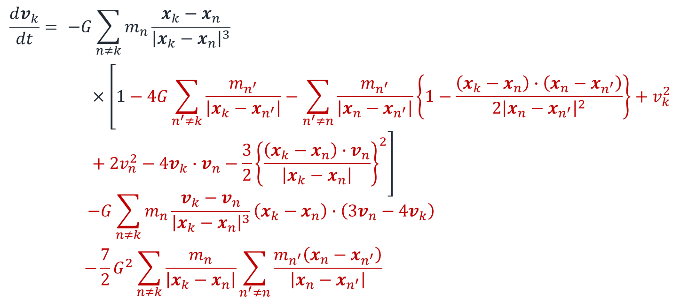
モチベーション
今までの研究
Kozai-Lidov(KL) oscillation
$i$ large
$e$ small
$i$ small
$e$ large

Slide 3
降着円盤で似た現象が起きる？
Binary + misaligned disk
Hierarchical triple
流体計算で確かめてみたい！
偏微分方程式をどうやって数値的に解くのか
空間を多次元にしたときの計算
磁場も入れたい

Slide 4
今回できたこと
1次元MHD方程式を解いてみた
MUSCL、Runge-Kutta、hlld

Slide 5
今回できたこと
1次元MHD方程式を解いてみた
MUSCL、Runge-Kutta、hlld
Brio & Wu shock tube

Slide 6
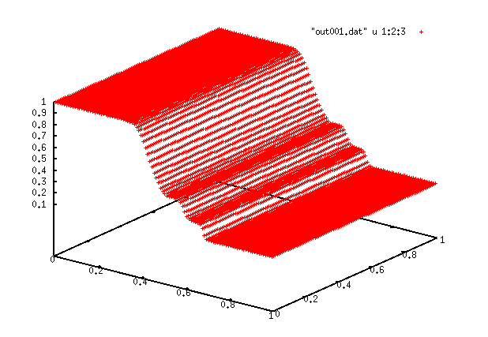
今回できたこと
2次元にしてみた
MUSCL、Runge-Kutta、hlld
Sod shock tube

Slide 7
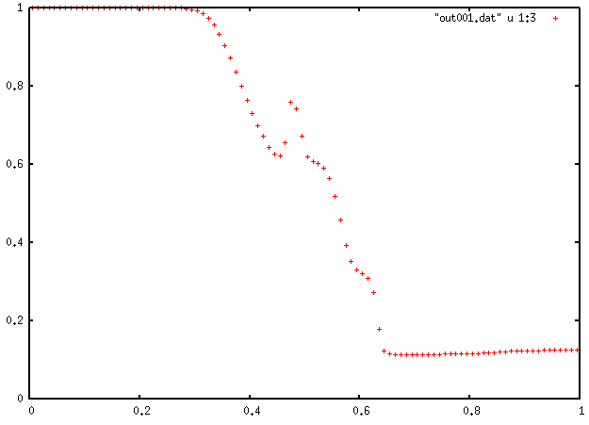
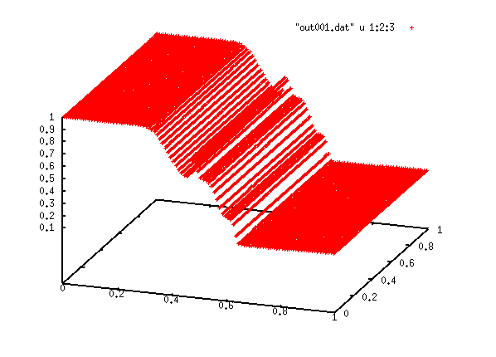
今回できたこと
2次元にしてみた
MUSCL、Runge-Kutta、hlld
Brio & Wu shock tube

Slide 8
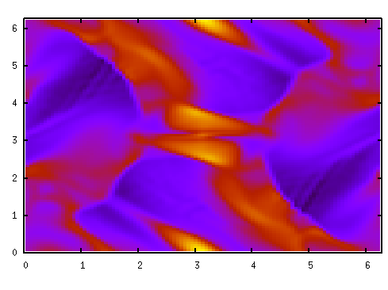
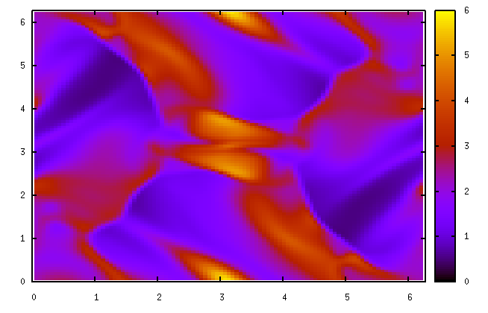
今回できたこと
磁場発散の処理に挑戦した
MUSCL、Runge-Kutta、hlld
Orszag-Tang 渦問題
磁場発散の処理なし
9-Wave 法

Slide 9
今後は・・・
Binary + misaligned disk
Hierarchical triple
３次元への拡張・降着円盤への応用
粘性の取り扱い
中心天体からの重力
自己重力

